Slide 1
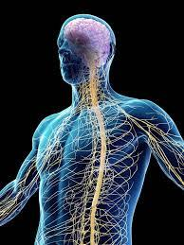
الجهاز العصبي في الإنسان
دراسة شاملة عن وظائف وتركيب الجهاز المسؤول عن الحركة والانفعالات في جسم الإنسان

Slide 2

ما هو الجهاز العصبي؟
الجهاز العصبي هو: شبكة الاتصالات والتحكم
المركزية في الجسم
هو المسؤول عن استقبال المعلومات من بيئتك
وتفسيرها ثم ارسال أوامر لأجزاء الجسم للقيام برد
الفعل المناسبة

Slide 3

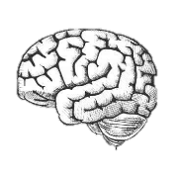
مكونات الجهاز العصبي المركزي
مركز القيادة
الحبل الشوكي
المخ
انبوب عصبي يمتد داخل العمود الفقري وينقل الرسائل بين المخ والجسم كما انه المسؤول عن الافعال المنعكسة
العضو الاكبر ويوجد داخل الجمجمة ويشمل النصفين الكرويين للتفكير والعمليات الارادية والمخيخ للتوازن وجذع الدماغ للعمليات اللا ارادية كالتنفس

Slide 4
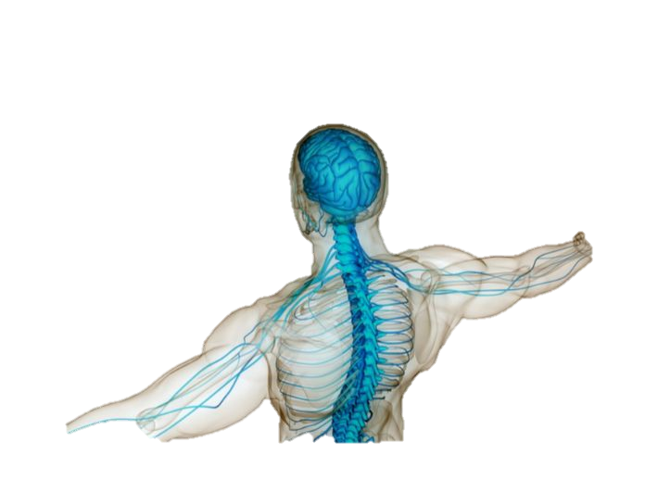
الجهاز العصبي الطرفي
02
01
اعصاب شوكية
اعصاب مخية
31 زوجا تخرج من الحبل الشوكي
12 زوجا تخرج من المخ

Slide 5
العوامل التي تؤثر على صحة الجهاز العصبي
يتعرض الجهاز العصبي لعدة عوامل تؤثر علي كفائة عمله:
المنبهات والمواد المخدرة
الضوضاء والتوتر
االسهر المستمر والارهاق
تؤثر المنبهات والمخدرات علي الجهاز العصبي بالسلب عن طريق:
تدمير الخلايا والوصلات
اضطراب السيال العصبي
التاثير علي سرعة الاستجابة
الادمان
تؤثر الضوضاء والتوتر علي الجهاز العصبي بشكل سلبي عن طريق:
التاثير علي التوازن الكميائي
اعاقة الراحة والترميم
التاثير علي الكفائة الذهنية
يؤثر السهر المستمر والارهاق علي الجهاز العصبي بشكل سلبي ومباشر علي الجهاز العصبي من عدة جوانب
اضعاف القدرة علي التركيز
استنزاف الطاقة العصبية
تعطيل عملية الترميم
التاثير علي معالجة البيانات

Slide 6
